Slide 1
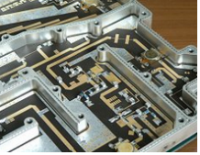

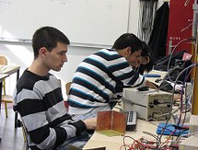
<numéro>
Mesures en hyperfréquences
Caractérisation de composant RF
Paramètres S
Franck Daout
fdaout@parisnanterre.fr
https://cva-geii.parisnanterre.fr/
CFD - Bourges

Slide 2
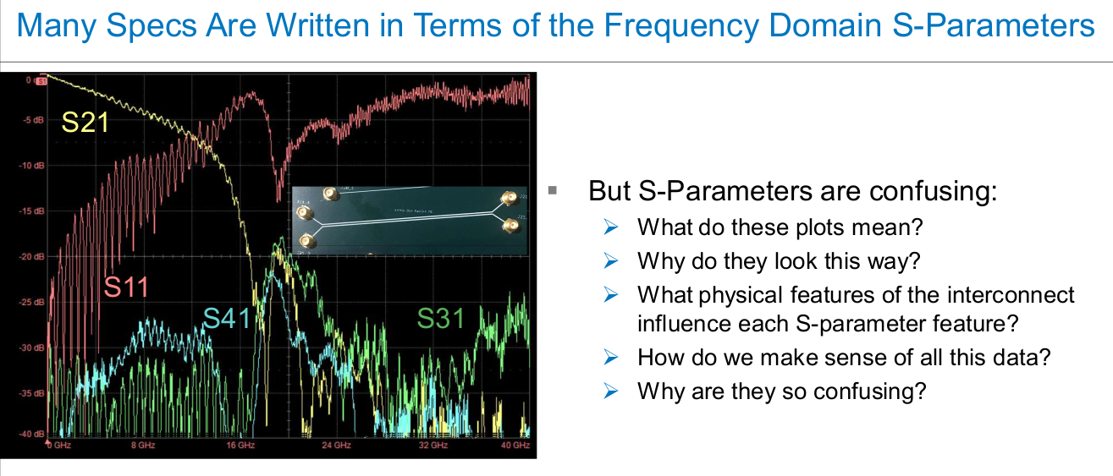
<numéro>
Pour faire quoi ?
DUT GEII
Paramètres S
Pour analyser le fonctionnement des composants RF

Slide 3
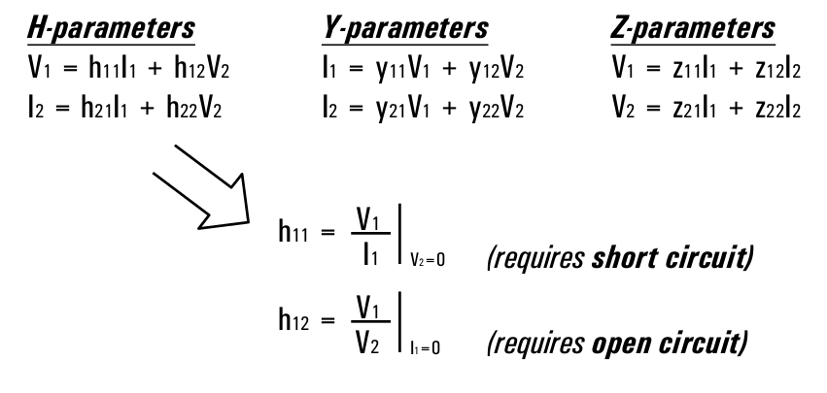
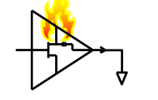
<numéro>
Pour faire quoi ?
DUT GEII
Paramètres S
Pour analyser le fonctionnement des composants RF
Caractérise le fonctionnement linéaire du composant → modèle électrique
Nécessite un court-circuit
Nécessite un circuit ouvert

Slide 4
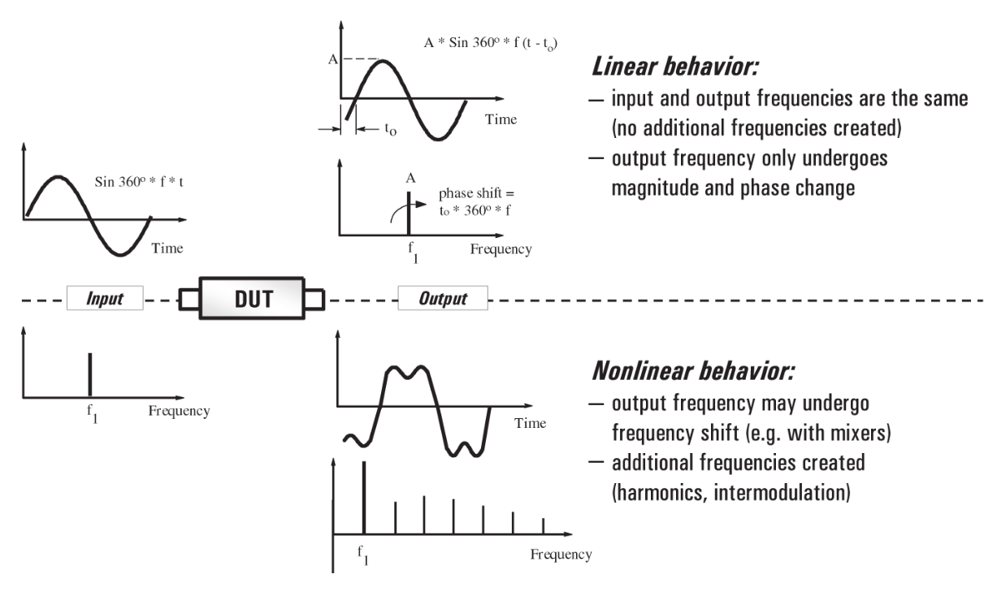
<numéro>
Composant linéaire
DUT GEII
Paramètres S
Composant linéaire

Slide 5
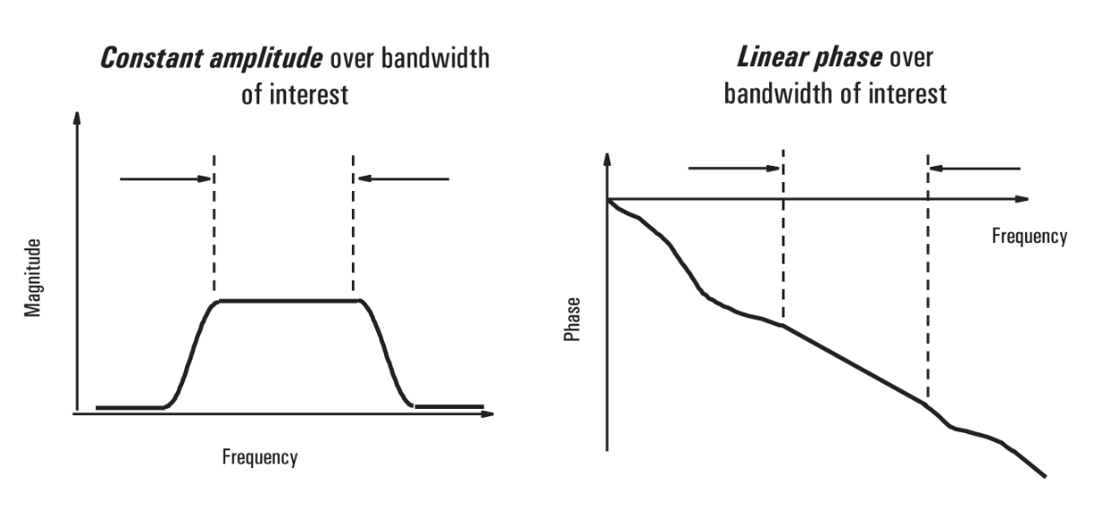
<numéro>
Composant linéaire
DUT GEII
Paramètres S
Circuit linéaire :
Critères pour une transmission sans distorsion

Slide 6
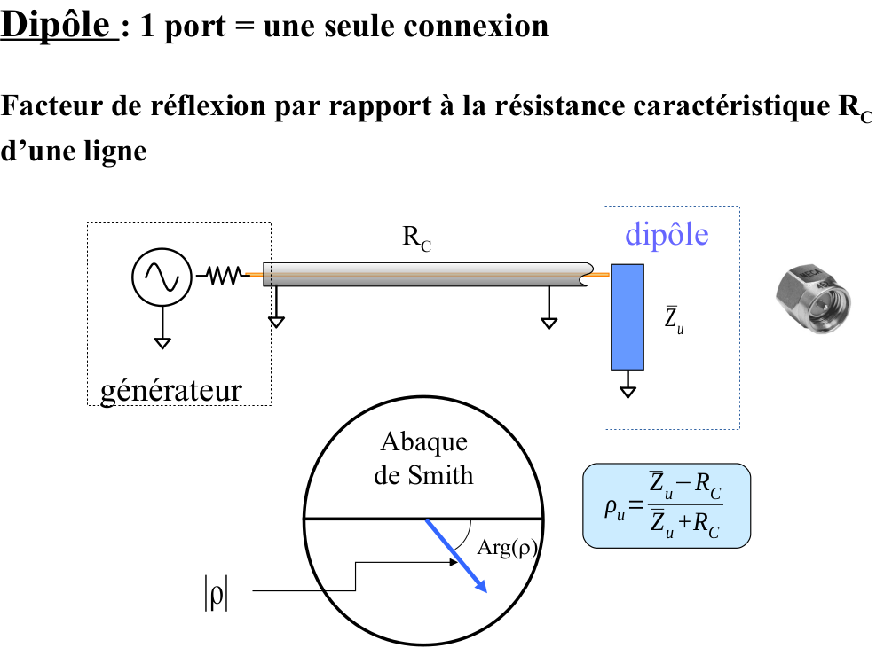
<numéro>
Composant « 1 port »
DUT GEII
Paramètres S

Slide 7
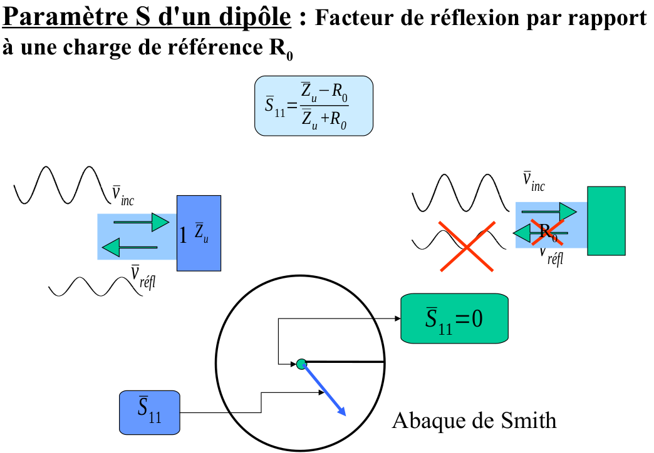
<numéro>
Composant « 1 port »
DUT GEII
Paramètres S

Slide 8
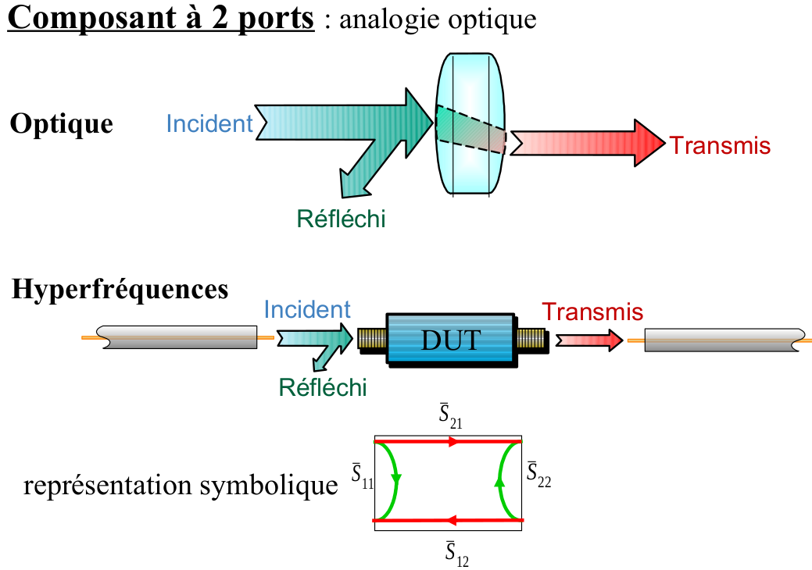
<numéro>
Quadripôle : 2 ports
DUT GEII
Paramètres S

Slide 9
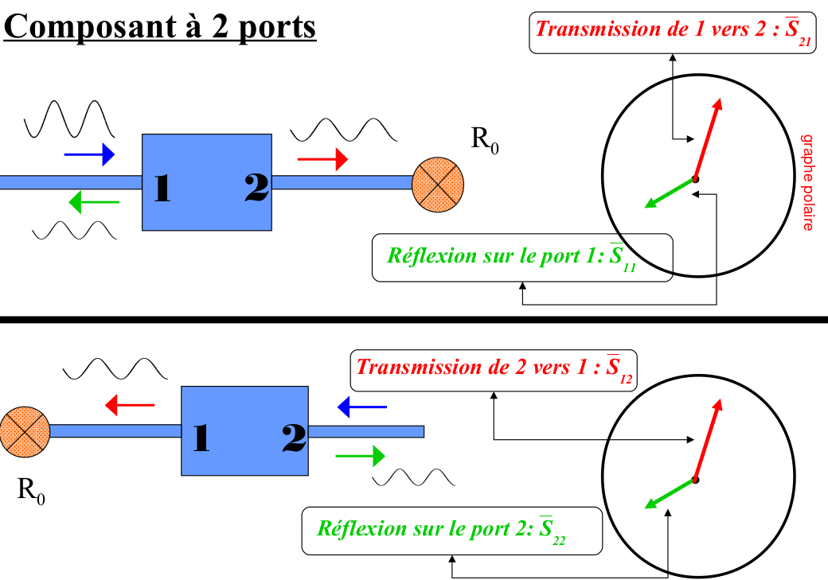
<numéro>
Quadripôle : 2 ports
DUT GEII
Paramètres S

Slide 10
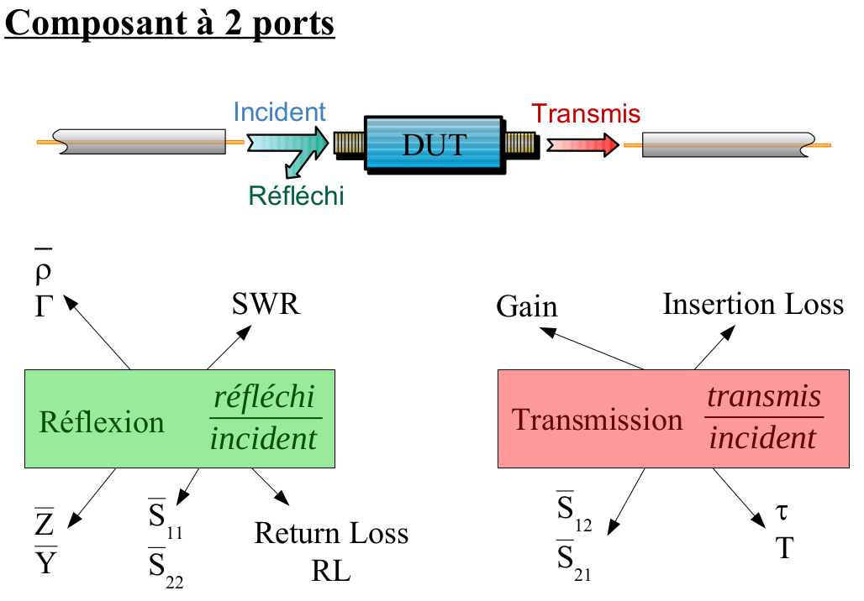
<numéro>
Quadripôle : 2 ports
DUT GEII
Paramètres S

Slide 11
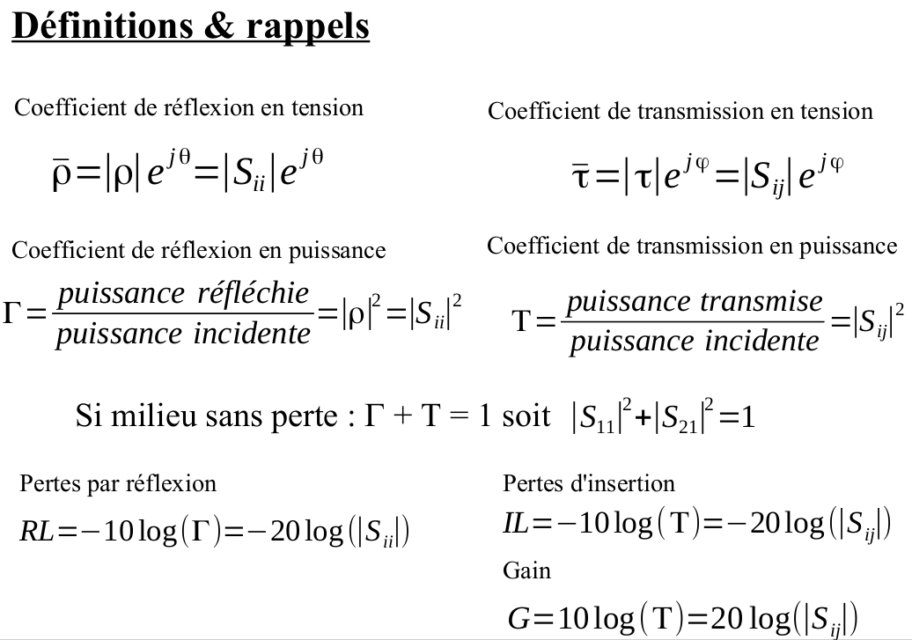
<numéro>
Quadripôle : 2 ports
DUT GEII
Paramètres S

Slide 12
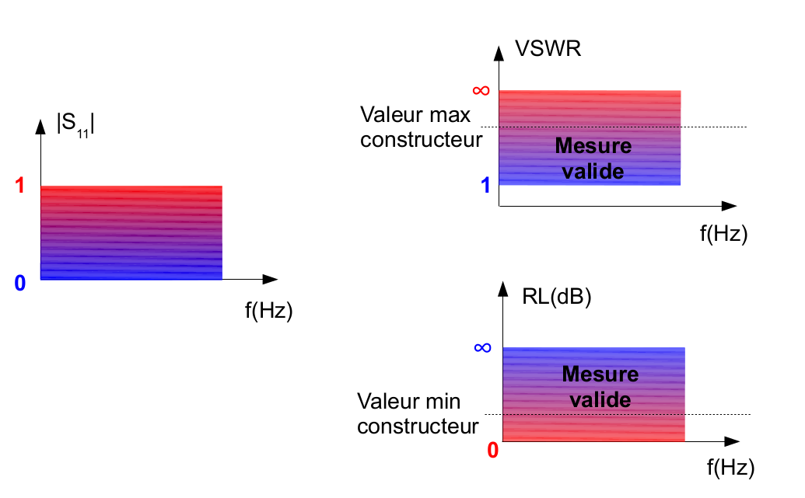



<numéro>
Domaine de validité
DUT GEII
Paramètres S
Paramètres de réflexion

Slide 13
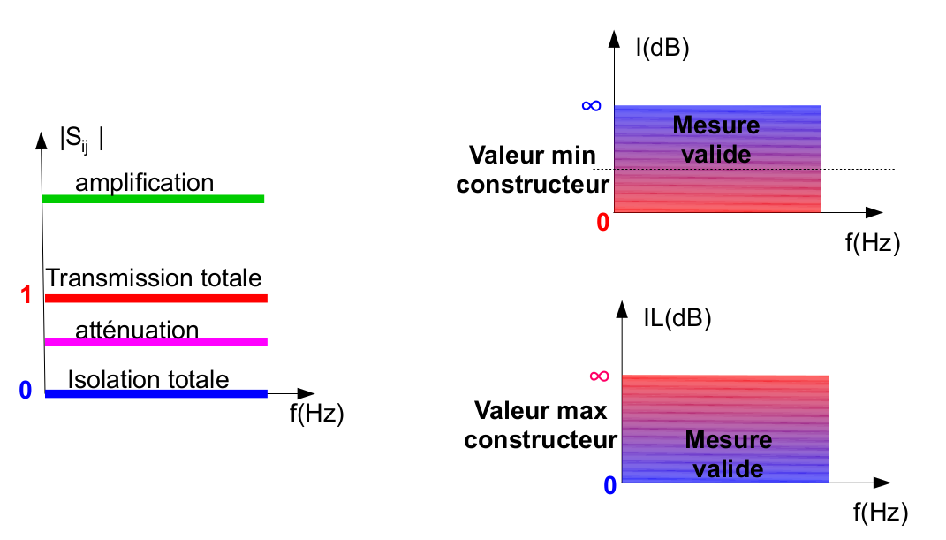


<numéro>
Domaine de validité
DUT GEII
Paramètres S
Paramètres de transmission
Isolation
Pertes d’insertion

Slide 14

<numéro>
Remarques
DUT GEII
Paramètres S
Quelques précautions
Attention au plan de référence
  DUT + lignes de transmission + connecteurs ?
Attention à la notation
  S_{out in} pas S_{in out}
Attention à la numérotation des ports
  Pas de convention pour donner un N° de port → indiquer par un schéma votre convention
Attention à ne pas confondre :
  Return loss (lié à S₁₁) et Insertion loss (S₂₁,S₁₂)
Attention à la définition de S en dB :
  S_{dB}=20 log(|S|)

